Slide 1
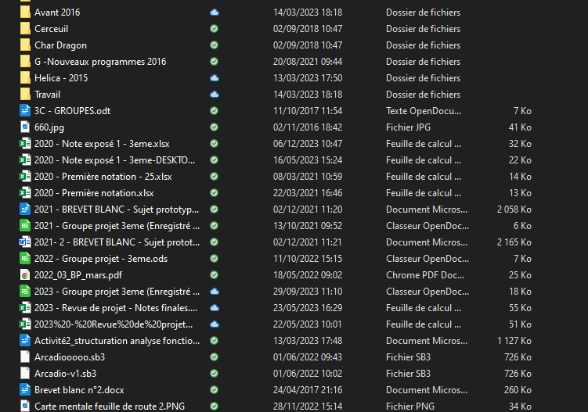

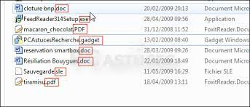
Répertoires
Fichiers
Extensions de fichiers

Slide 2
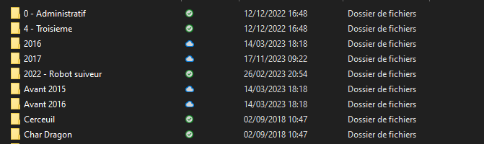
Qu’est-ce qu’un répertoire ?
Inventaire (liste, recueil…) où les matières sont classées dans un ordre qui permet de les retrouver facilement. Répertoire alphabétique (➙ dictionnaire, index, lexique). Carnet permettant de classer (des adresses, etc.).
Créer un répertoire revient à ouvrir un espace réservé sur le disque de stockage.
Dans cet espace réservé, on y placera tous les fichiers en rapport avec l’intitulé (le nom) du répertoire,0,
Groupe de répertoire
Répertoire

Slide 3
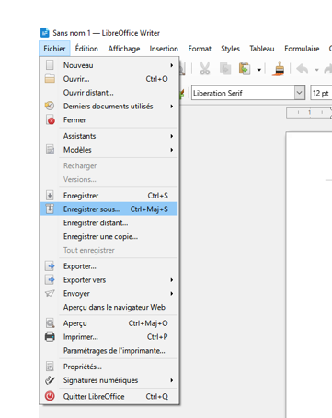
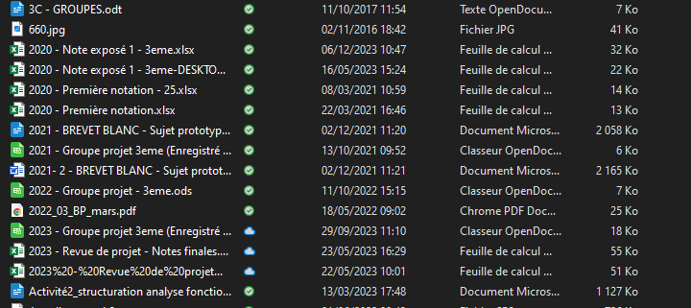
Qu’est-ce qu’un fichier ?
Définition :
Ensemble organisé d'informations, désigné par un nom précis, que le système d'exploitation d'un ordinateur manipule comme une simple entité, dans sa mémoire ou sur un support de stockage.
Ces fichiers sont créés par Les logiciels que nous utilisons, (traitements de texte, tableurs, jeux, …) en appuyant sur « enregistrer sous … ».
Il est généralement accompagné par son extension et en général par un icone en rapport avec le logiciel qui l’a créé et qui peut l’ouvrir.

Slide 4
Qu’est-ce qu’une extension de fichier ?
Une extension de fichier est un code de trois ou quatre lettres qui apparaît à la fin du nom du fichier et indique le type de fichier qu’il s’agit. Par exemple, .txt signifie fichiers texte, .jpg pour fichiers image et .docx pour les documents Microsoft Word. En sachant de quel type de fichier il s’agit, votre ordinateur sera en mesure d’ouvrir le fichier correctement à l’aide du bon programme.
Une Nom du fichier est le nom que vous lui aurez donné, en rapport avec le travail en cours.
Il faut être précis et clair dans l’intitulé afin de pouvoir le retrouver facilement .
Il faut aussi le ranger dans le bon répertoire .
Une icône du programme associé est en rapport avec le logiciel qui aura créé le fichier.

Slide 5
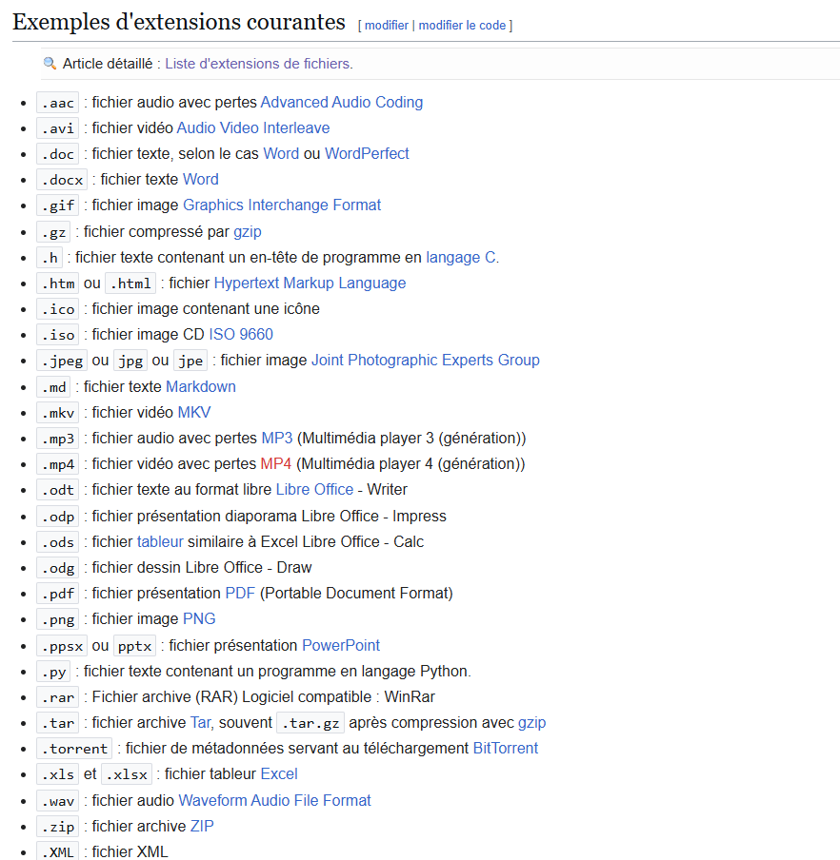
Pourquoi existe-t-il différents types d’extensions de fichier ?
Différentes extensions de fichiers ont été conçues par les fabricants de logiciels pour aider les ordinateurs à identifier le programme qui devrait être utilisé pour les ouvrir.
La raison est que certains programmes ne fonctionnent qu’avec des formats de fichier spécifiques, donc le fait de connaître le nom du fichier de l’extension peut vous aider à comprendre rapidement si vous devez installer un autre programme afin d’ouvrir le fichier.
https://fr.wikipedia.org/wiki/Extension_de_nom_de_fichier

Slide 6
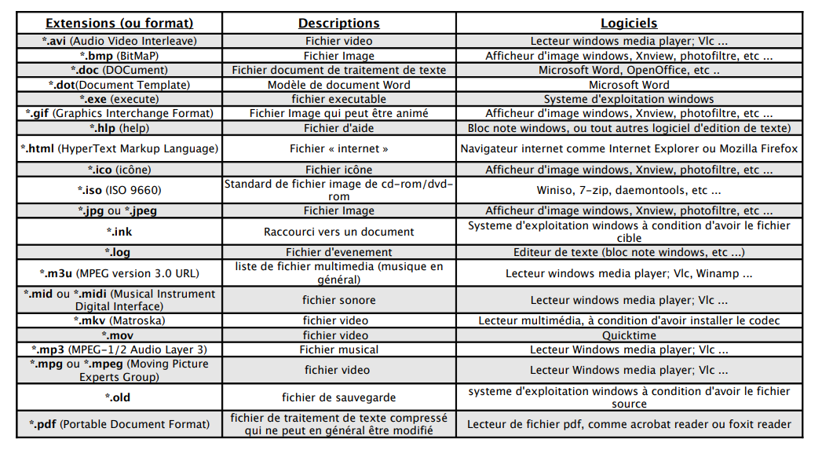
Les formats ou extensions de fichiers

Slide 7
Quelques liens utiles …
https://fr.wikipedia.org/wiki/Liste_d%27extensions_de_fichiers
https://www.techno-science.net/definition/7677.html
http://arobase.stesteve.free.fr/formations/fichiersPDF/internet/extensions.pdf

